Slide 1
«Система долговременного ухода»
Технические средства реабилитации для людей, полностью или частично утративших способность к самообслуживанию, самостоятельному передвижению, ориентировки в пространстве, обучению и трудовой деятельности. Применение ТС.
Преподаватель: Казакова Олеся Александровна

Slide 2
Виды ТСР
Любое ТСР должно быть:
Безопасным
Функциональным
Комфортным
Подобраны индивидуально
Определение потребности инвалида в технических средств реабилитации и осуществляется специалистами МСЭ и формируется в виде соответствующих рекомендаций в ИПРА
Виды технических средств реабилитации:
Специальные средства для самообслуживания;
Специальные средства для ухода;
Специальные средства для ориентирования
Специальные средства для обучения, образования
Протезные изделия

Slide 3
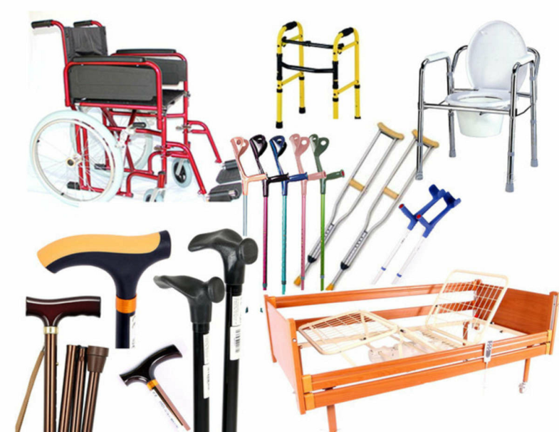
Основные правила подбора и использования ТРС для восстановления способности к передвижению
Применение правильно подобранных технических средств реабилитации и связанных с ними реабилитационных технологий способствуют максимальной реализации реабилитационного потенциала человека с ограниченными возможностями здоровья, обеспечивают компенсацию или устранение стойких ограничений жизнедеятельности, в частности восстановление способности к передвижению и социальной адаптации.
ТСР:
Безопасность
Функциональность и простота в обслуживании
Комфорт
Индивидуальность подбора технических средств

Slide 4
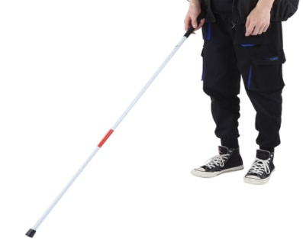
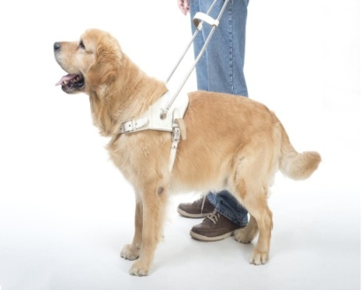
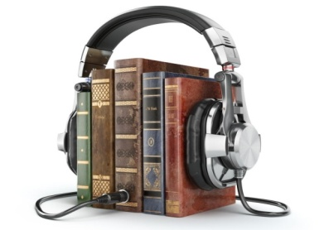
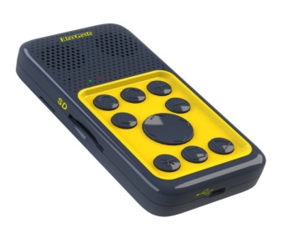
Специальные средства для ориентирования
Тифлотехнические средства реабилитации для слепых и слабовидящих - совокупность специальных средств и приспособлений, позволяющих осуществлять компенсацию выраженных нарушений функций органа зрения и способствующих активному приспособлению человека к окружающей среде.
Белая тактильная трость
Собака-проводник с комплектом снаряжения
Аудиокнига
Тифлофлешплеер

Slide 5
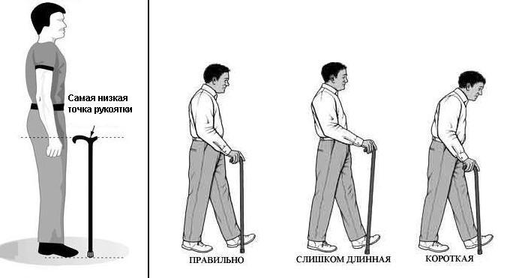
Трость опорная
Виды:
Телескопическая трость
Складная трость
Трость опорная с устройством
против скольжения
Трость трехопорная
Трость четырехопорная
Основная функция трости — обеспечить человеку комфортное передвижение с равномерным перенесением нагрузки с больной конечности на все тело.

Slide 6
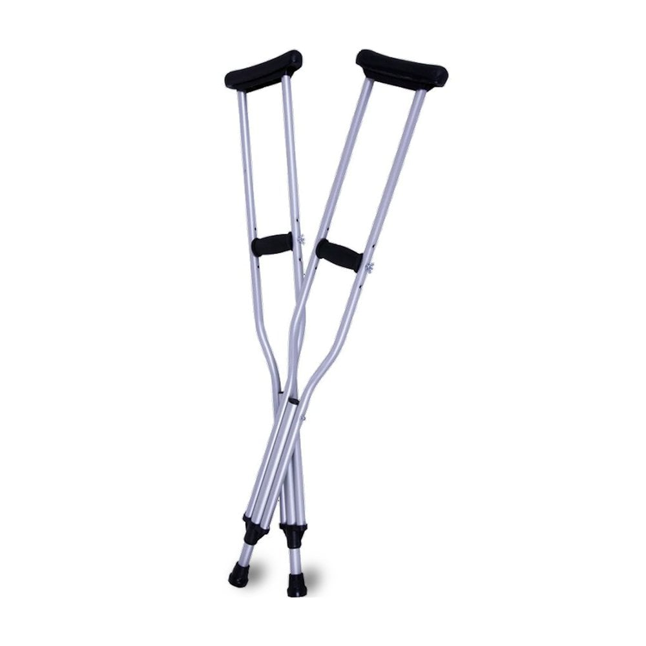
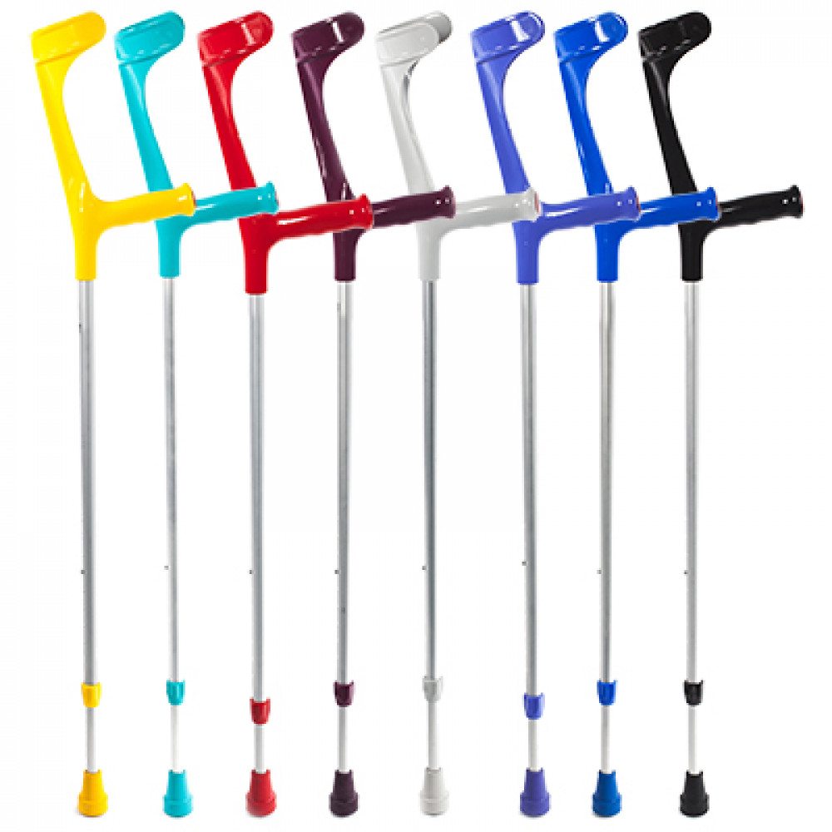
Костыли подмышечные и с опорой под локоть
Подмышечные костыли необходимы в период ранней реабилитации, а также в том случае, если человеку требуется постоянная твердая опора.
Костыли с опорой под локоть назначают, когда требуется незначительная опора при ходьбе (на поздних стадиях реабилитации), а также человеку, использующему костыли постоянно.

Slide 7
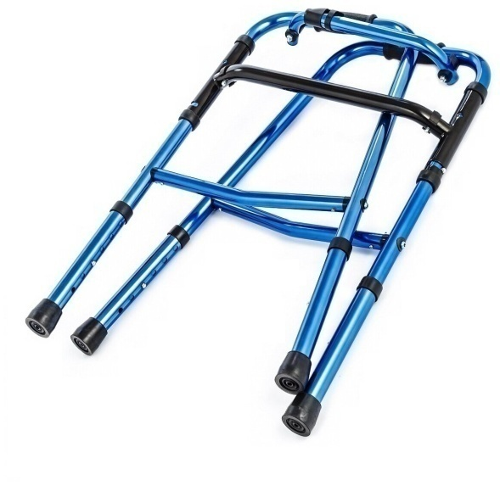
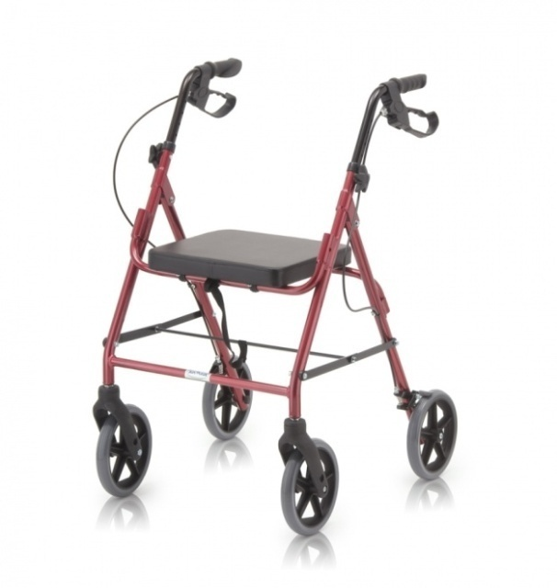
Ходунки
Ходунки представляют собой приспособление, состоящее из крепкой алюминиевой конструкции, изготовленной из полых трубок и специальных мягких ручек из пористой резины или пластика.
Ходунки выбираются с учетом:
Заболевания
Возраста
Физического и психологического состояния
Социальных показателей
Индивидуально для каждого пользователя
Использование слишком низких или слишком высоких ходунков приведет к нарушению осанки, болям в шее, спине, плечах и руках

Slide 8
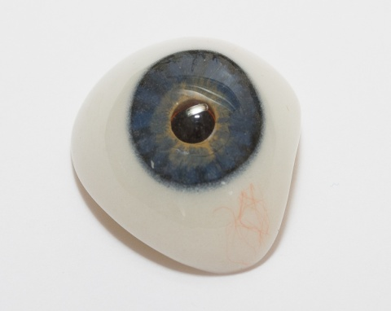
Ортопедическая обувь.
Лечебная
Профилактическая
Предназначена для ежедневного использования, предупреждает:
Деформацию стоп
Устраняет болевые ощущения
Облегчает ходьбу
Обеспечивает равновесие
Противопоказания:
Раны, рубцы, некроз костей
Тяжелые стадии варикоза
Протезные изделия:
Протезно - ортопедические изделия
Ортопедическая обувь
Специальная одежда
Глазные протезы
Слуховые аппараты

Slide 9
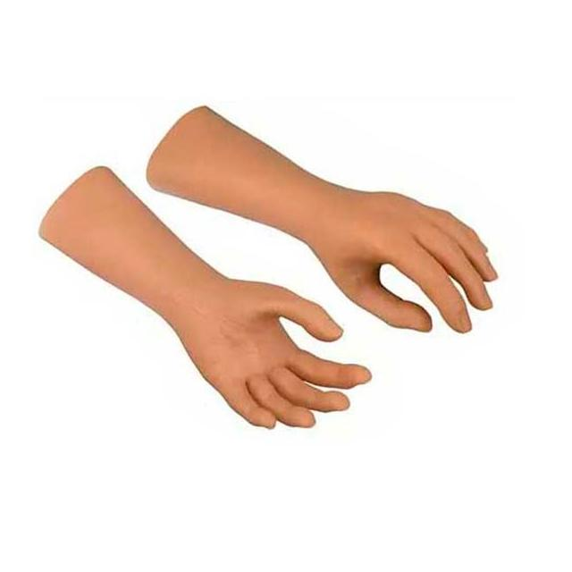
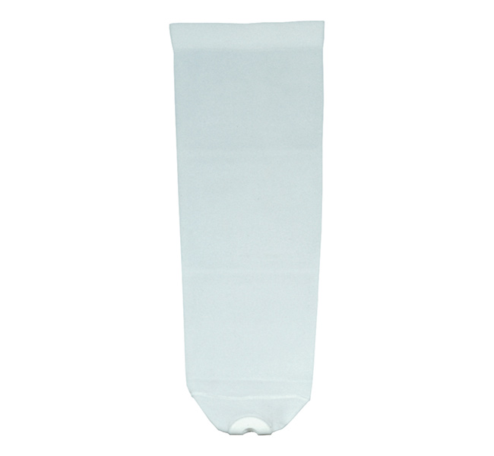
Протезно-ортопедические изделия
Основанием для изготовления лечебно-тренировочного протеза при первичном протезировании является справка о потребности в нем, выданная лечебно-профилактическим учреждением.
Виды изделий:
Протезы рук
Приспособления к протезам рук
Перчатки к протезам рук
Протезы ног
Чехлы на культю
Корсеты
Спинодержатели

Slide 10
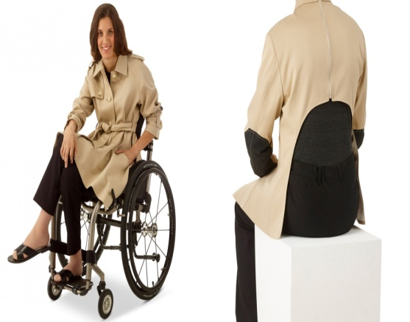
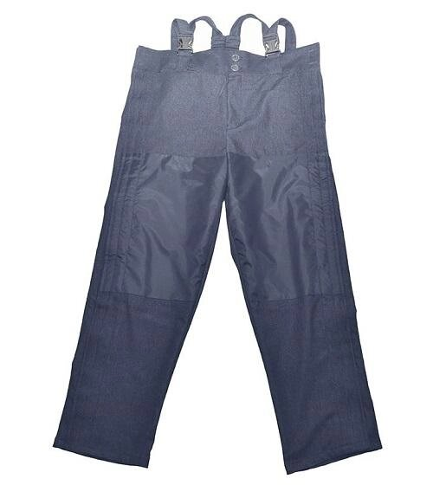
Специальная одежда для инвалидов - одежда, сконструированная и изготовленная с учетом функциональных возможностей и потребностей инвалида. Специальная одежда включает комплекты одежды (верхней, нательной) на все сезоны года для всех половозрастных групп.
 | Данный вид одежды для инвалидов помогает облегчить надевание и снятие предметов гардероба и позволяет дольше находиться во вспомогательных средствах передвижения без дискомфорта. | Увеличенная задняя часть Передняя половина изделия крепится молниями на боковых швах Пояс на резинке Застежка на пуговицу Увеличенная высота среднего шва на задней части одежды

Slide 11
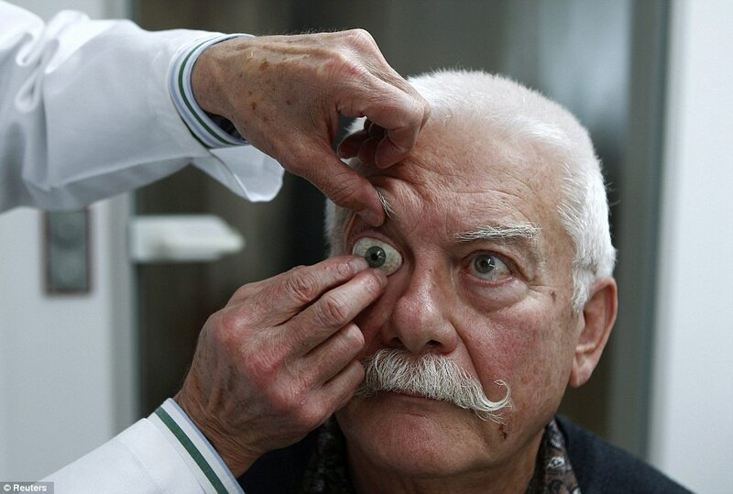
Глазные протезы
Глазной протез имеет косметическое и лечебно-профилактическое значение:
Защищает полость и поддерживает ее форму
Сохраняет тонус и правильность положения век
Удерживает в правильном положении слезные точки
Сохраняет мимику лица
У детей препятствует отставанию в росте костных стенок орбиты
После удаления глаза протез защищает глазную полость от раздражающего действия окружающей среды.
Виды глазных протезов:
Искусственный глаз - имитирует глазное яблоко
Глазной протез установленный на имплантат, замещающий глазное яблоко после его удаления
Косметический тонкостенный глазной протез-

Slide 12
Виды глазных протезов:
Стеклянные или пластмассовые
Массового изготовления или индивидуальные
Постоянные, промежуточные и послеоперационные
Принципы протезирования:
Быть безвредны для пациента
Плотно прилегать к тканям
Иметь равномерное распределение давления
По-возможности иметь максимальную подвижность
Совпадать размером и цветом с радужной оболочкой, зрачком и склерой другого глаза.

Slide 13
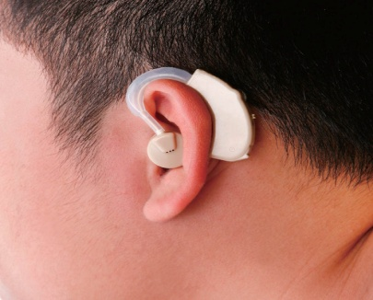
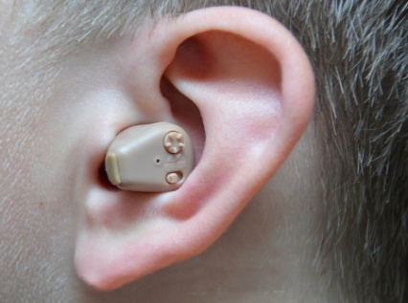
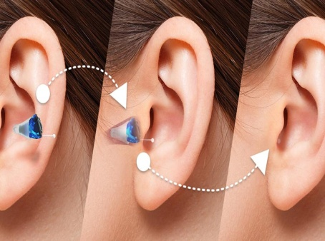
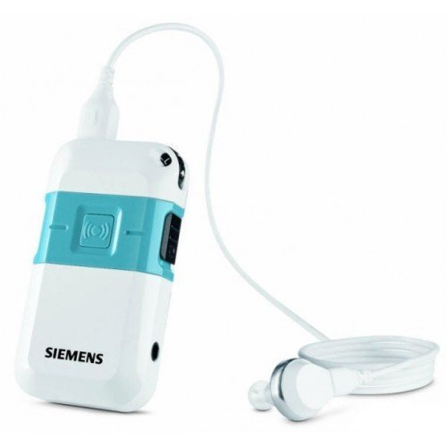
Слуховые аппараты
Слуховой аппарат - электроакустическое устройство, носимое человеком и предназначенное для компенсации ослабленного слуха.
Типы слуховых аппаратов:
Заушный слуховой аппарат
Внутриушный слуховой аппарат
Внутриканальный слуховой аппарат
Карманный
слуховой аппарат

Slide 14
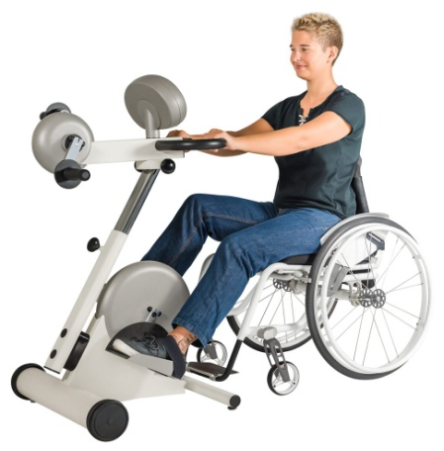
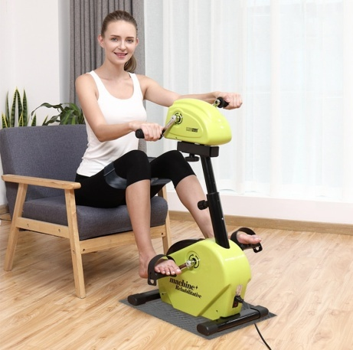
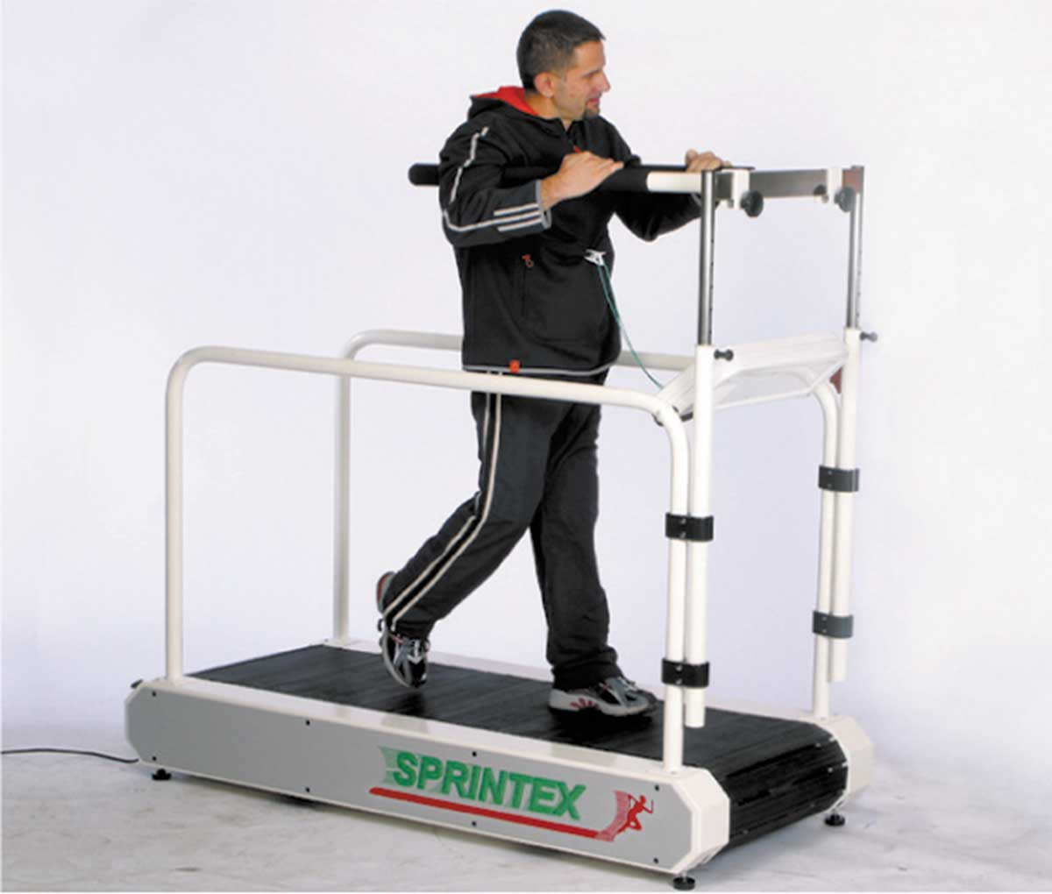
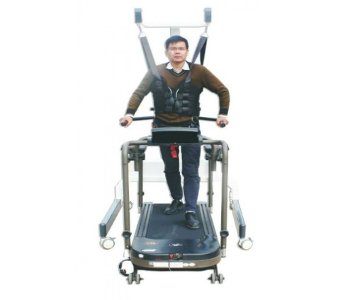
Специальное тренажерное и спортивное оборудование
Тренажеры для инвалидов – один из способов вернуть человека к нормальной жизни.
Велотренажеры и минивелотренажеры
Беговые дорожки

Slide 15
БЛАГОДАРЮ
ЗА
ВНИМАНИЕ !

